Slide 1
Yahtzee!
Gruppo: PC+4
Cinelli Alessia
Conti Giuseppe
Reali Manuela
Tozzi Andrea

Slide 2
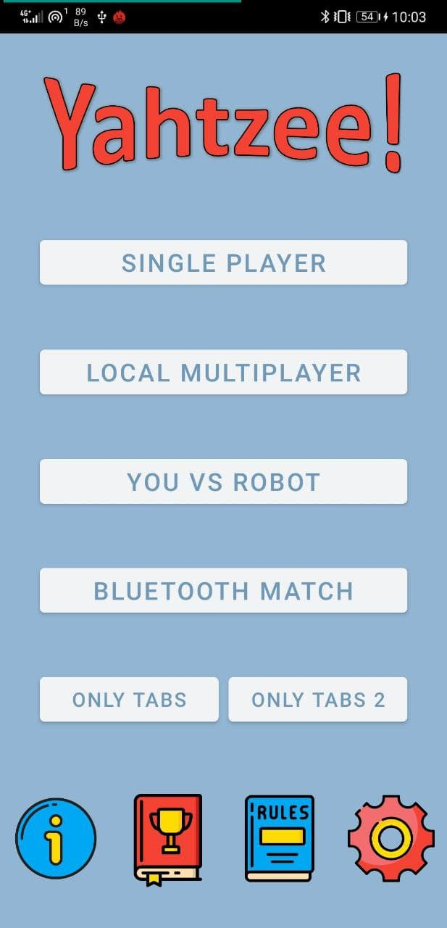
Menu Principale - Modalità
Gioco solitario per allenarsi e cercare di battere il proprio record personale.
Due Giocatori si sfidano a chi fa più punti, scambiandosi il telefono ad ogni turno.
Umano contro Robot.
Tramite connessione bluetooth due amici possono sfidarsi.
Per annotare i propri punteggi, in solo o doppio, mentre si utilizzano dadi reali.

Slide 3
Menu Principale - Optional
Pop-Up con informazioni relative al gruppo e all’app.
Impostazioni dove è possibile scegliere colore dei dadi e nome da visualizzare in partita.
Data-Base per salvare gli esiti di tutte le partite giocate in tutte le modalità.
Pop-Up con spiegazione delle regole del gioco.

Slide 4
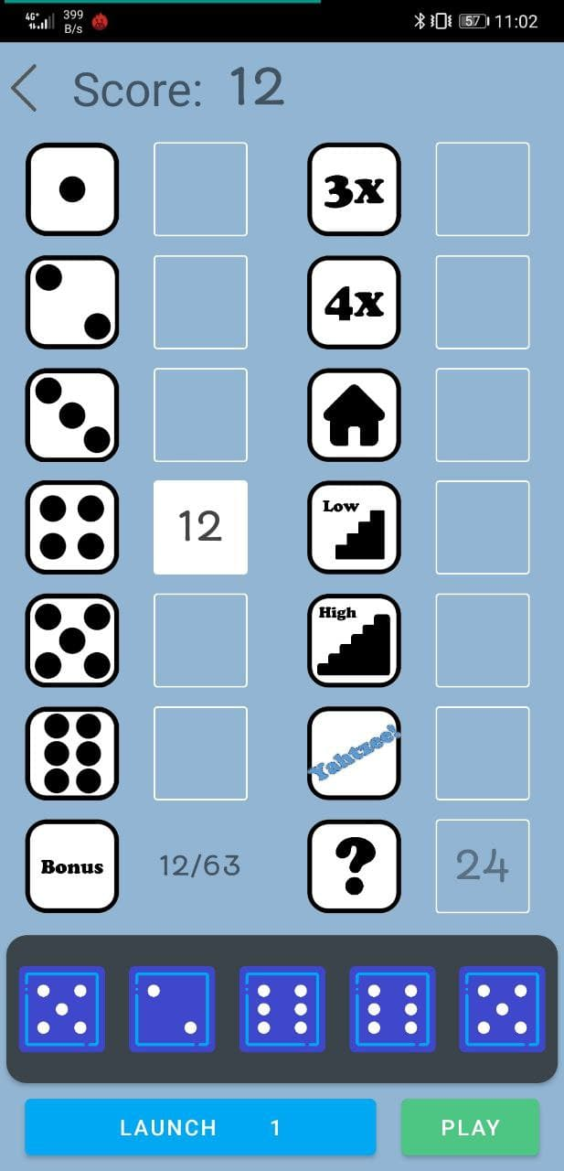
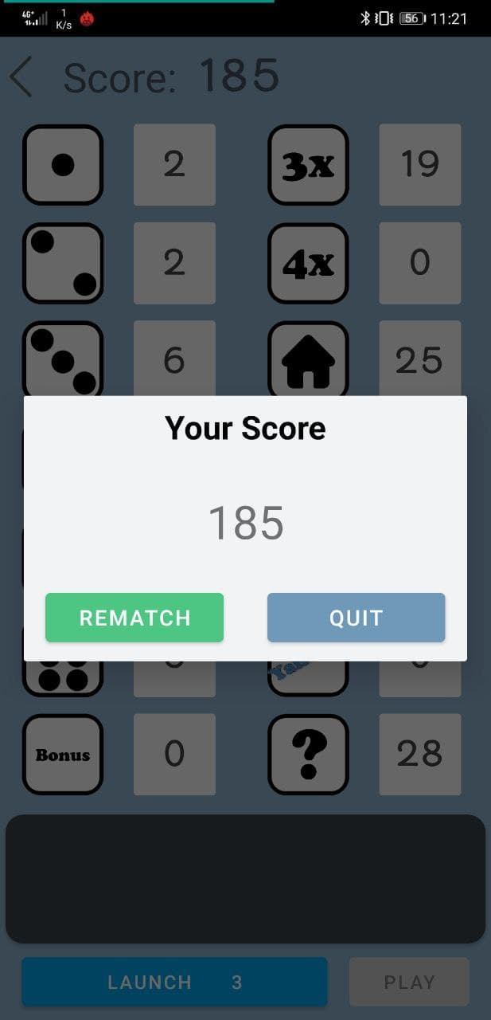
Single Player - Layout
Pop-Up finale con punteggio, possibilità di rigiocare o tornare al menu
Punteggio
Casella non ancora giocata
Casella giocata
Consiglio sul punteggio che si farebbe giocando in quella casella
Lanci Rimanenti

Slide 5
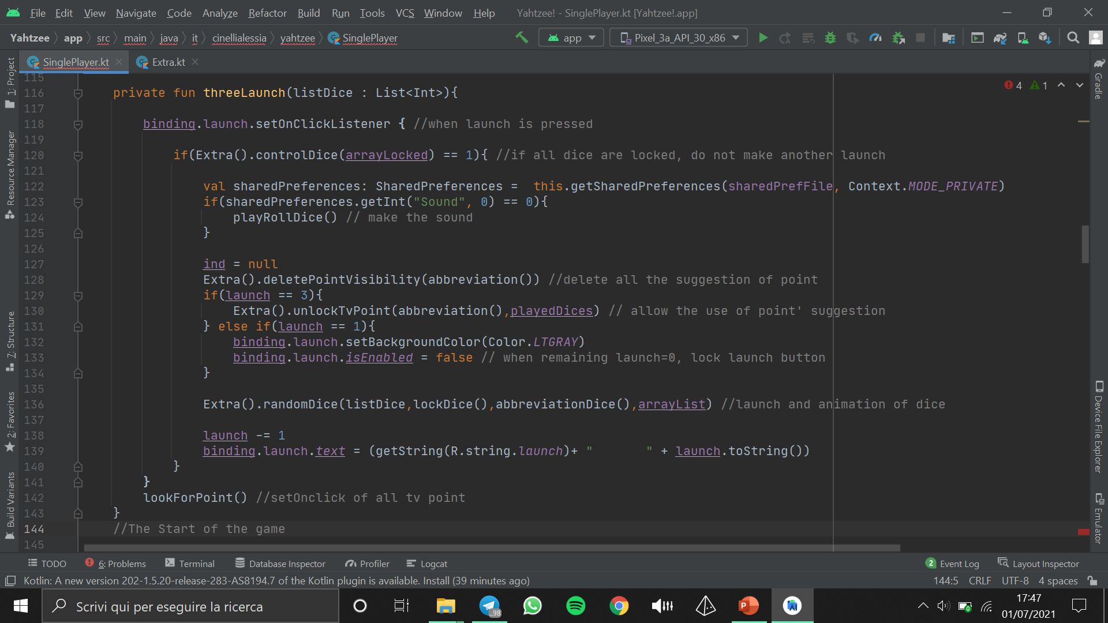
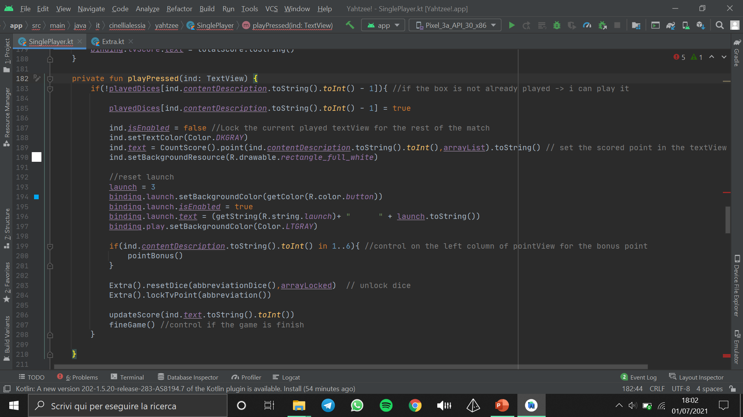
Single Player - kotlin
onCreate :
Set colori bottoni e caselle.
Blocco dadi e tvPoint.
Chiamata ad Inizio Gioco.
threeLaunch :
Controlla i Lanci rimanenti.
Permette di lanciare i dadi.
Controllo se la partita è finita
lookForPoint :
Permette di visualizzare i suggerimenti del punteggio nella casella.
playPressed :
Quando play viene premuto controlla se è stata selezionata una casella e in tal caso
Controllo Punteggio Bonus
Aggiorna Punteggio
Reset Turno

Slide 6
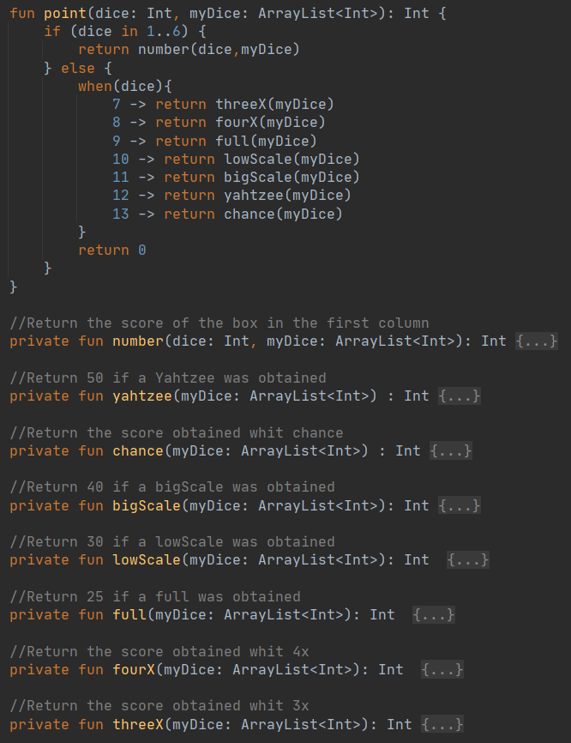
CountScore- kotlin
E’ la classe che permette di determinare quanti punti si farebbero in una determinata casella con una determinata mano di dadi.
La funzione principale chiamata.
Il parametro dice è un numero compreso tra 1 e 13 che rappresenta la casella di cui si vuole conoscere il punteggio.
myDice è la mano di dadi attualmente posseduta.
Number è per le caselle da 1 a 6.
Le altre caselle che hanno bisogno di un calcolo specifico hanno ognuna una funzione dedicata e prendono come unico argomento l’array myDice.

Slide 7
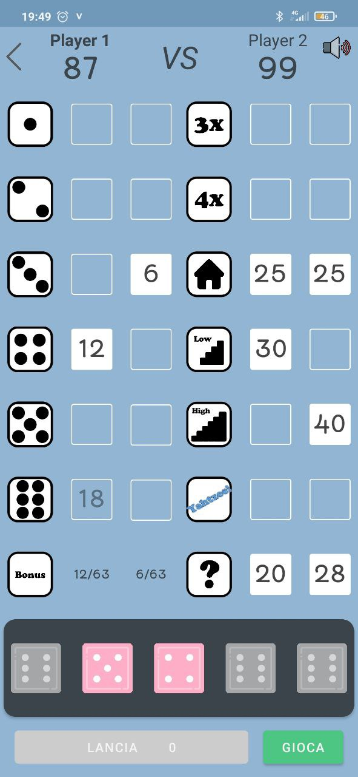
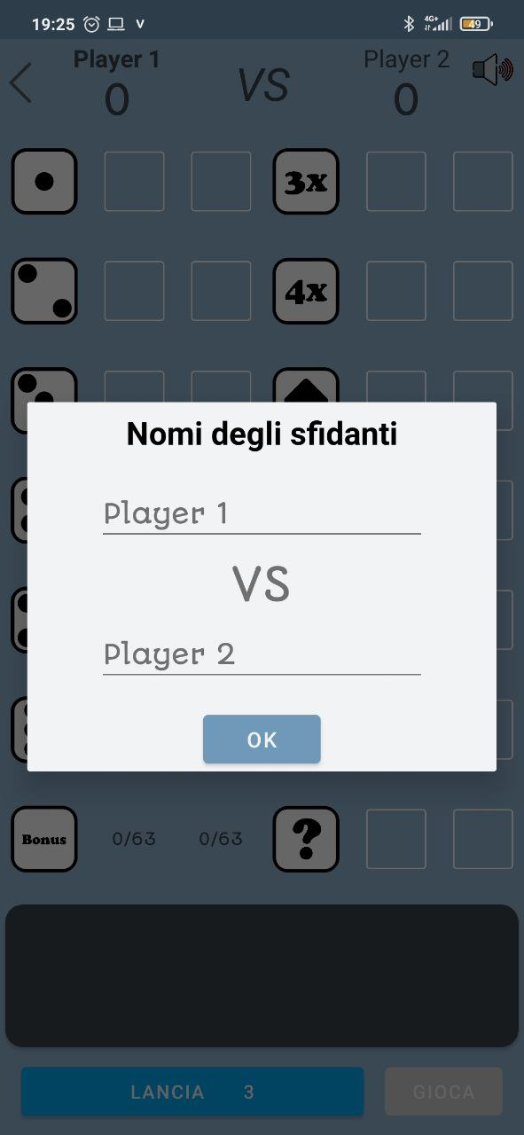
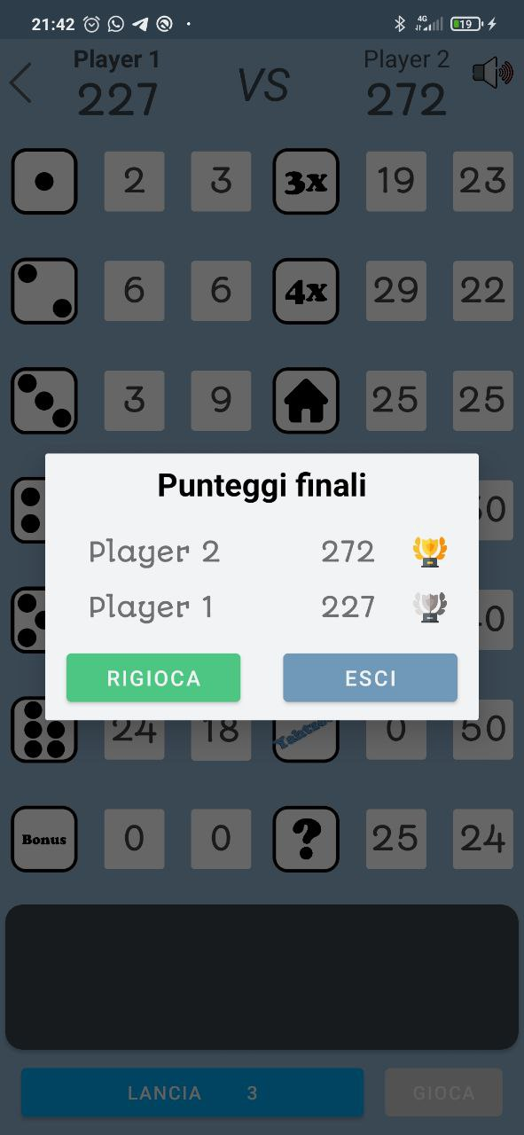
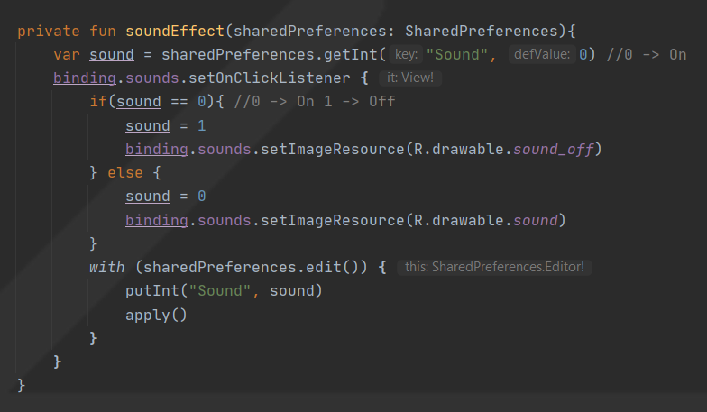
Multiplayer - Layout
A differenza del Single Player sono state raddoppiate le Text View.
Pop-up per la scelta dei nomi ad inizio partita
Pop-up con classifiche e punteggi
Abilita e Disabilita i suoni

Slide 8
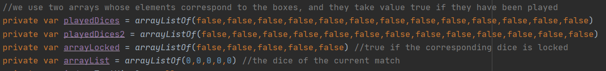
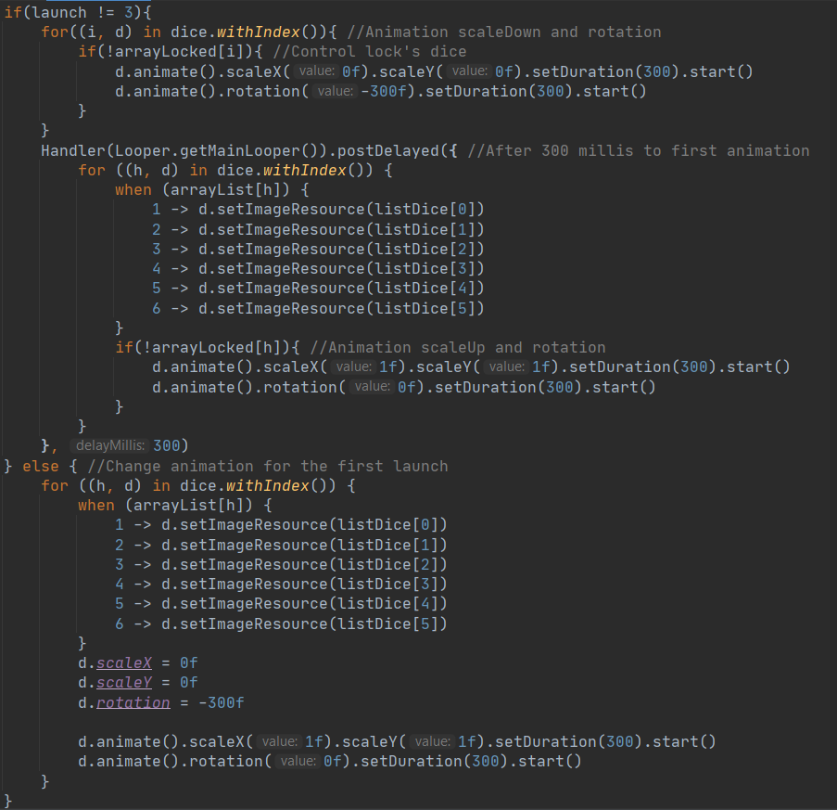
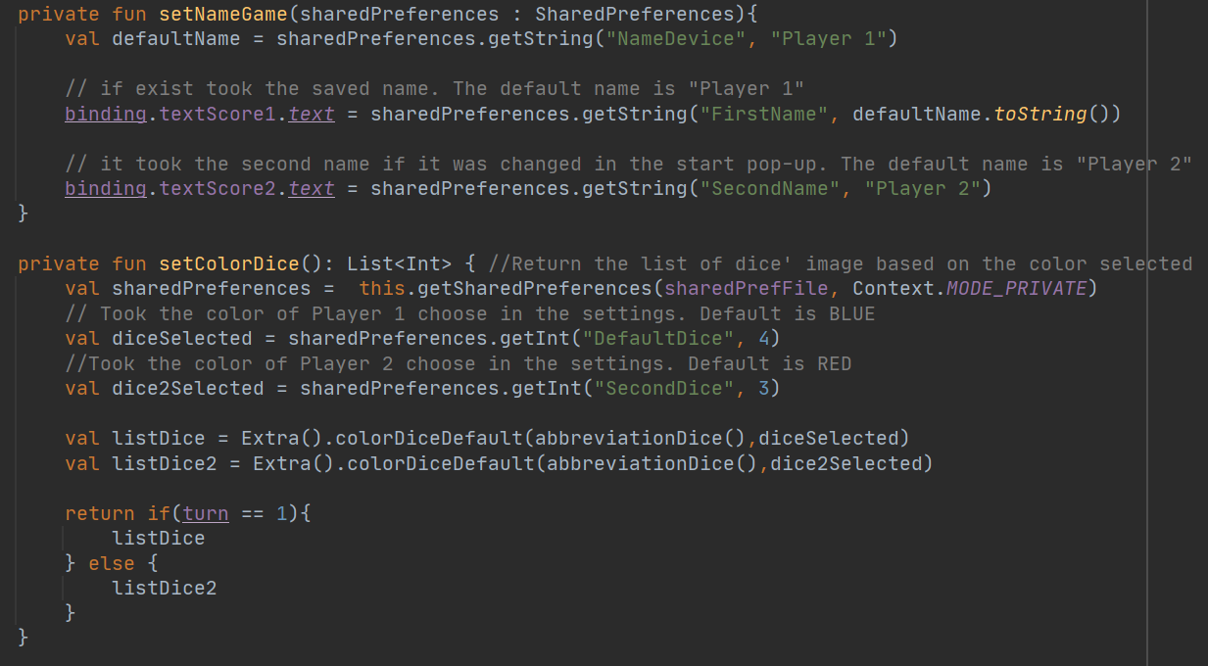
Multiplayer - kotlin
Il gioco inizia con la creazione di 4 array:
Due playedDice, rappresentano le caselle (true -> giocata, false -> non giocata) per entrambi i giocatori. Appena uno di essi giocherà su una casella, il relativo componente dell’array verrà messo a true.
arrayLocked tiene traccia di quali dadi sono stati bloccati
nel turno corrente.
arrayList contiene i dadi del giocatore.
randomDice( ) -> oltre ad aggiornare arrayList con la nuova mano di gioco, esegue delle animazioni dei dadi a seconda del lancio.
threeLaunch( ) -> richiamata ogni volta che viene premuto il tasto lancia, simile al Single Player ma adattata ai due turni di gioco, effettua delle operazioni grafiche.
SharedPreference per salvare:
Nomi dei giocatori
Colori dei dadi
Suoni

Slide 9
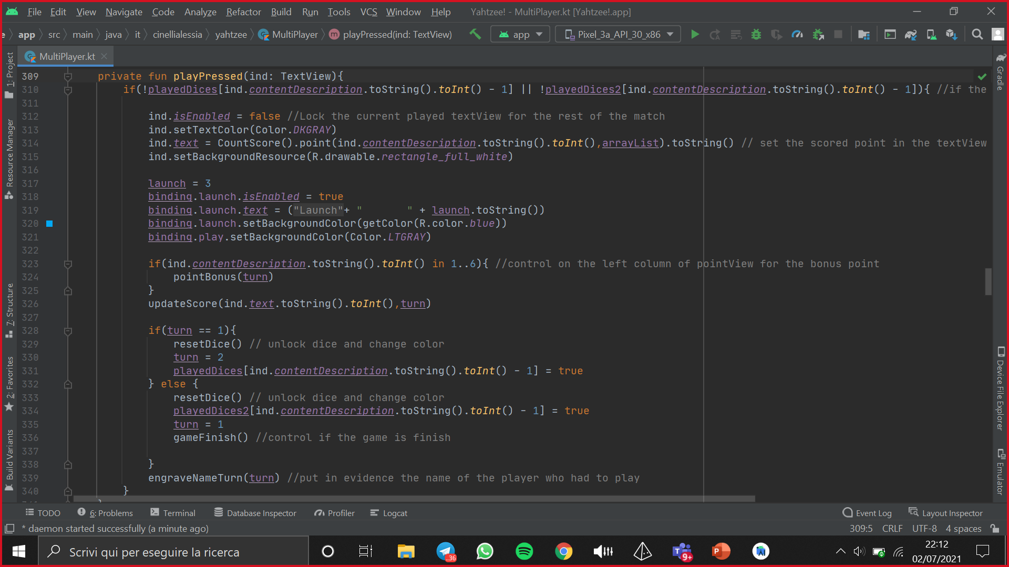
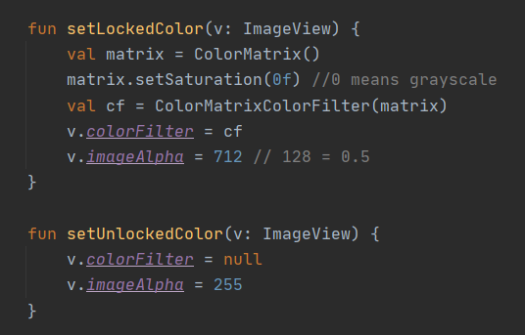
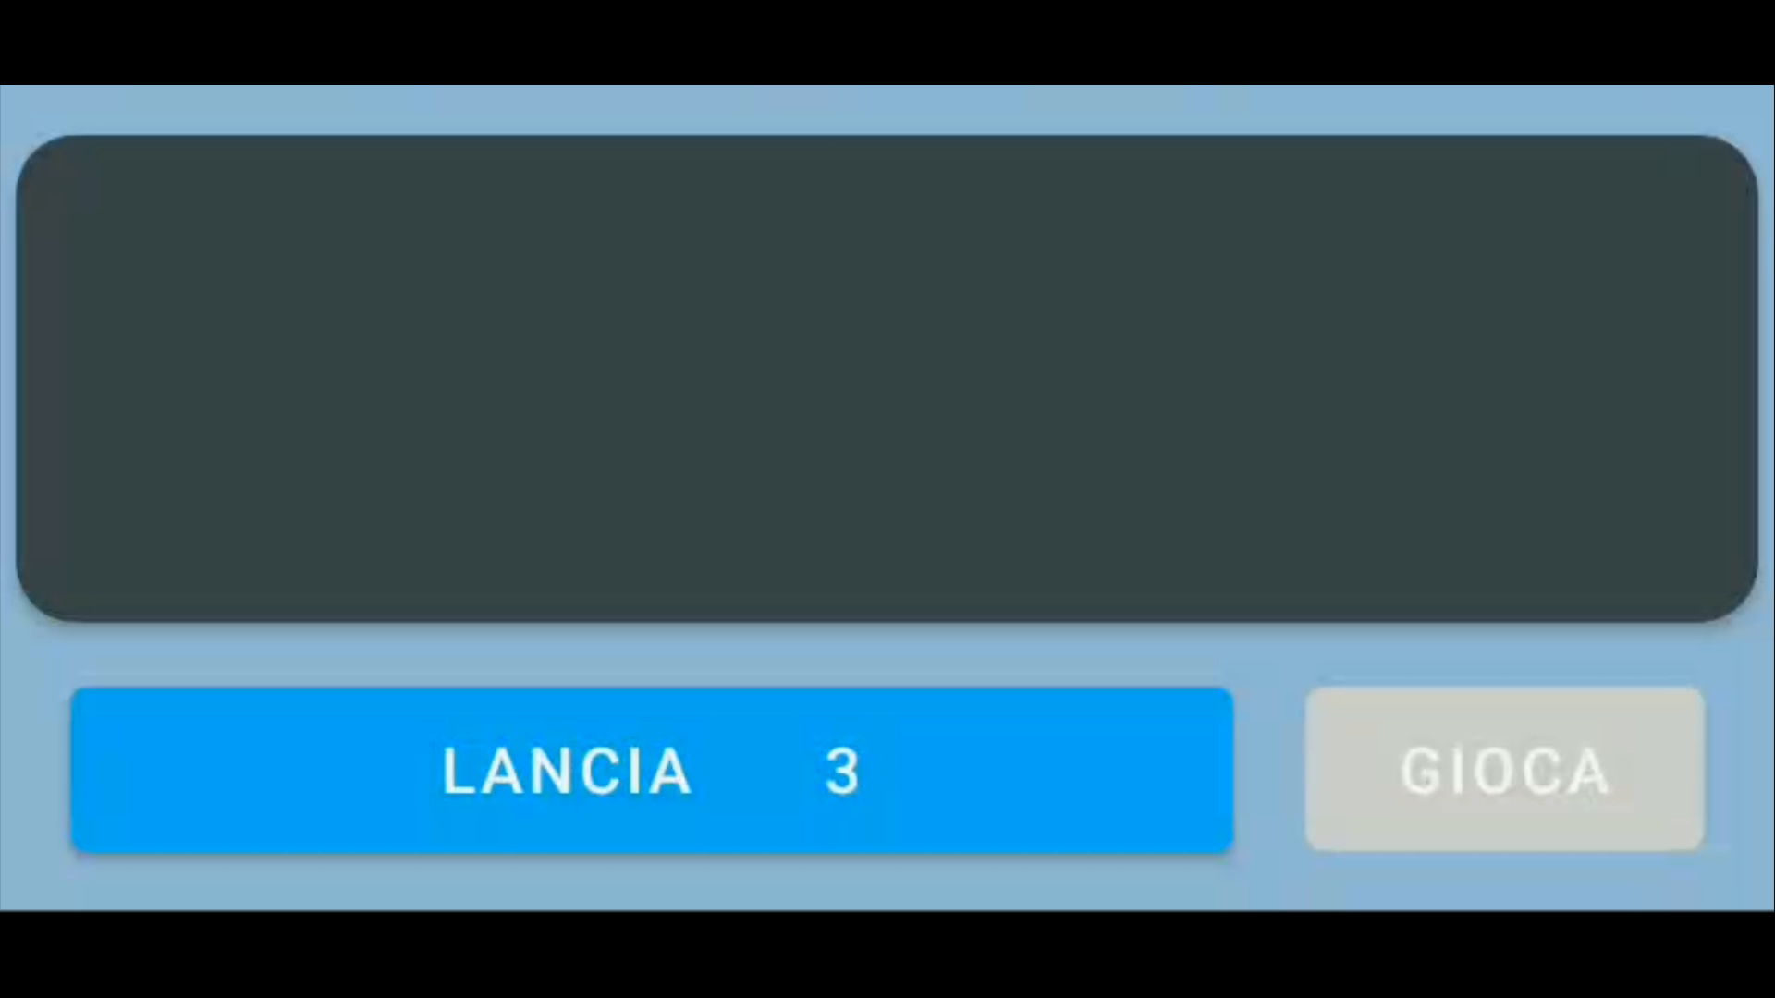
Multiplayer - kotlin
playPressed( ) -> simile al Single Player, ma in base al turno vengono:
Bloccate le caselle dell’avversario.
Cambiati i colori dei dadi.
Esegue un animazione diversa dei dadi che ‘’scompaiono’’.
gameFinish( ) -> Controlla se tutte le caselle sono state giocate e aggiunge la partita nel database.
showEndMatchDialog( ) -> Crea una classifica con il primo e secondo posto, permette di ripetere la partita.
revenge( ) -> inizializza una nuova partita tra i due giocatori senza l’uscita del pop-up per la scelta dei nomi.
Filtro applicato alle immagini dei dadi per dare un effetto di blocco e sblocco.

Slide 10
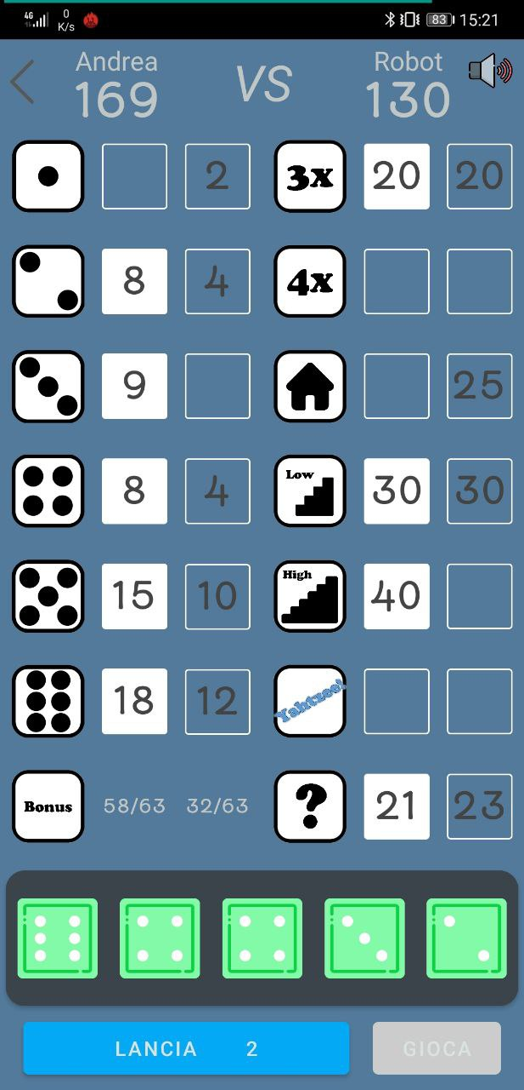
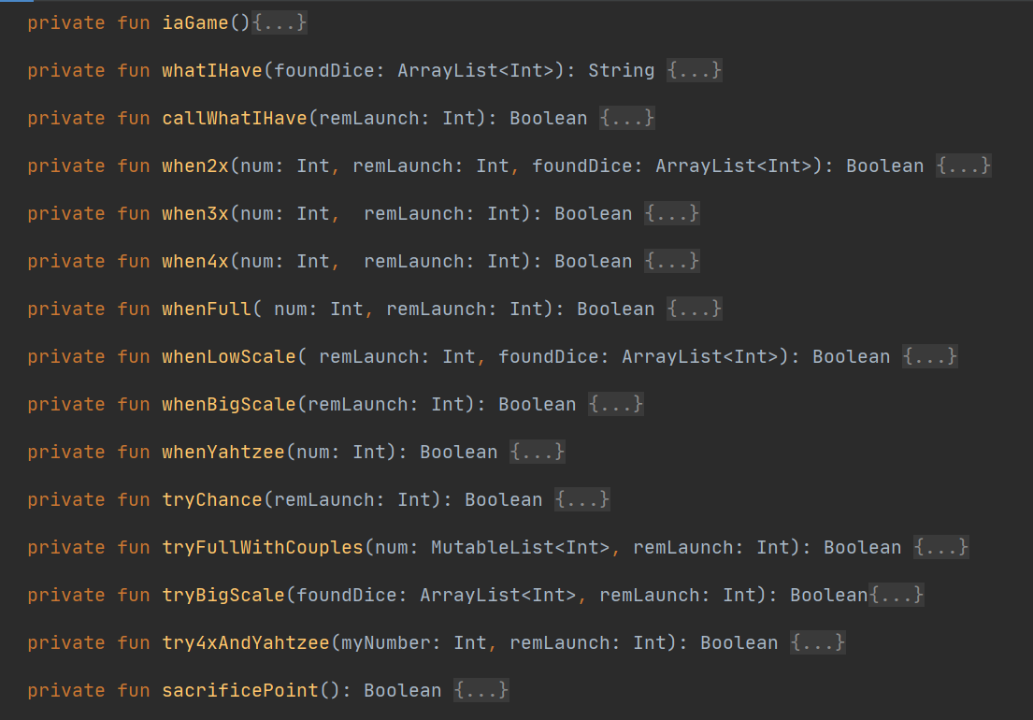
VS Robot
E’ stato riutilizzato il layout del Multiplayer, ma i punti giocati dall’ I.A. sono meno evidenti e i suoi lanci non vengono visualizzati, per rendere il gioco più veloce.
Punti giocati dal robot
Restituisce la combinazione più conveniente posseduta.
Una volta presa coscienza della miglior combinazione, la mano viene passata alla rispettiva funzione, che decide, in base alla situazione della partita, dove è più opportuno giocare.
Ad ogni turno giocato, la funzione iaGame() viene richiamata.
Il robot è in grado di bloccare dei dadi e lanciare alla ricerca di migliori punteggi. Maggior punteggio ottenuto: 334 (Senza imbrogliare, e baciato dalla fortuna!).

Slide 11

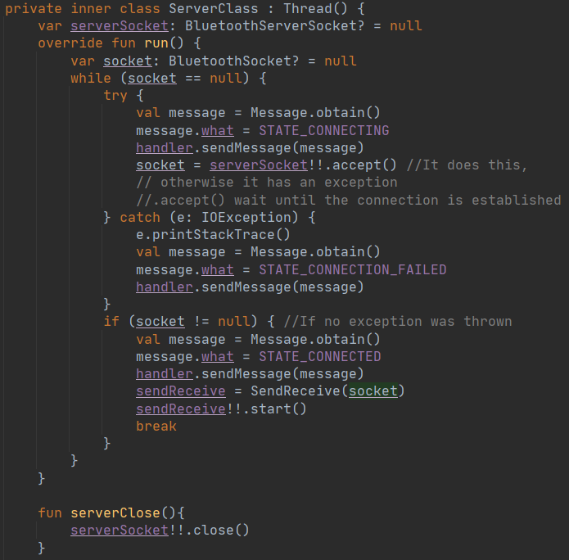
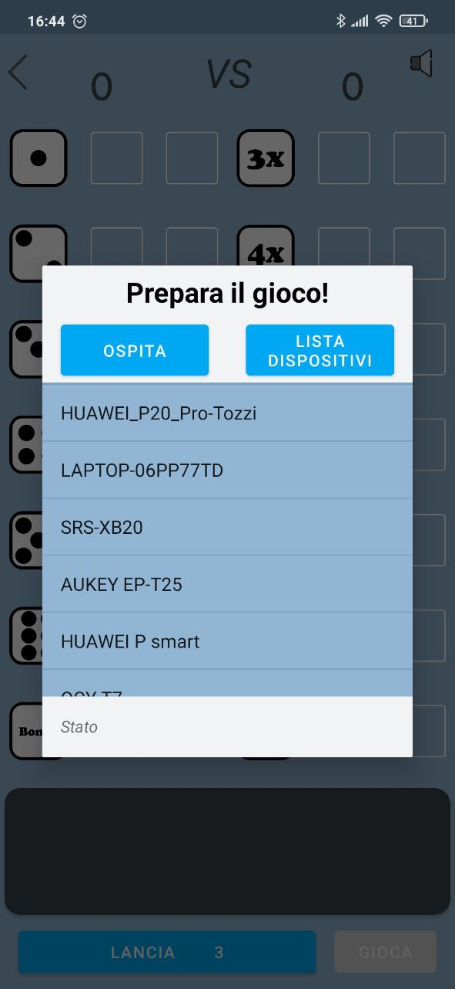
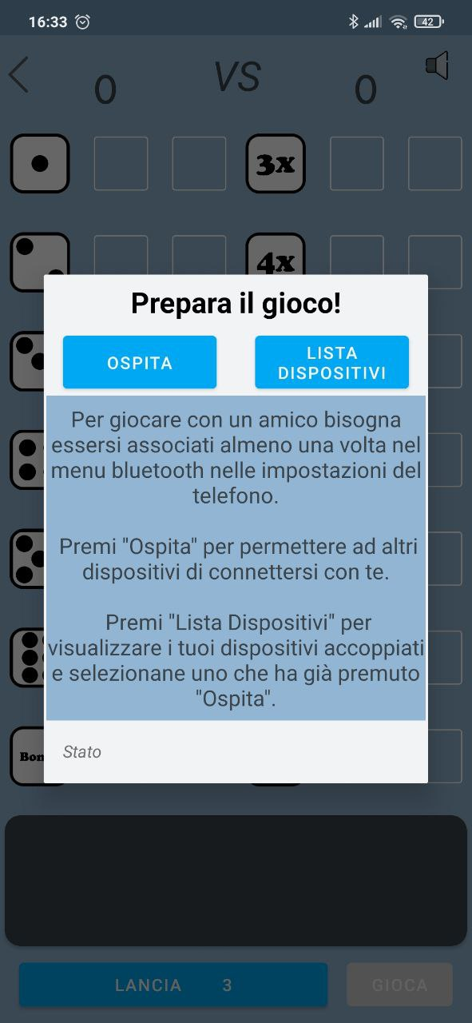
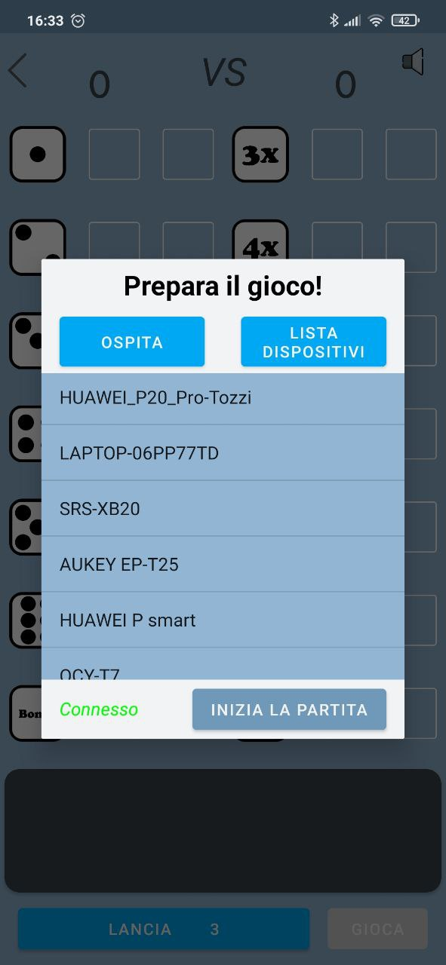

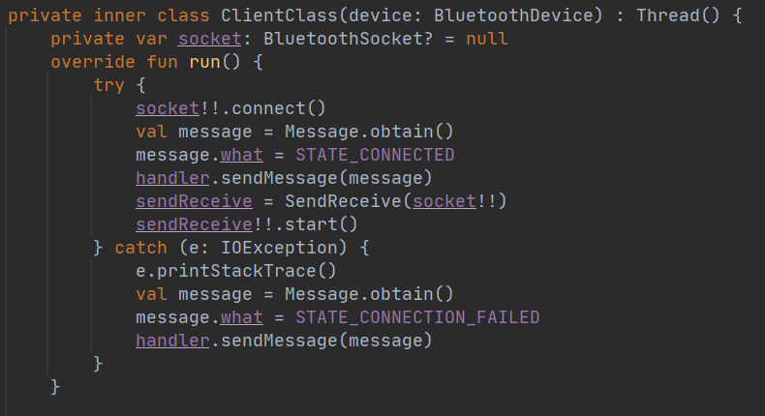
Bluetooth
Premendo ‘’Ospita’’ il dispositivo apre il Server, permettendo ad altri dispositivi Client di connettersi.
Premendo su ‘’Lista Dispositivi’’ si diventerà Client, verrà visualizzata la lista dei dispositivi accoppiati e premendo su uno di essi si tenterà la connessione.

Slide 12
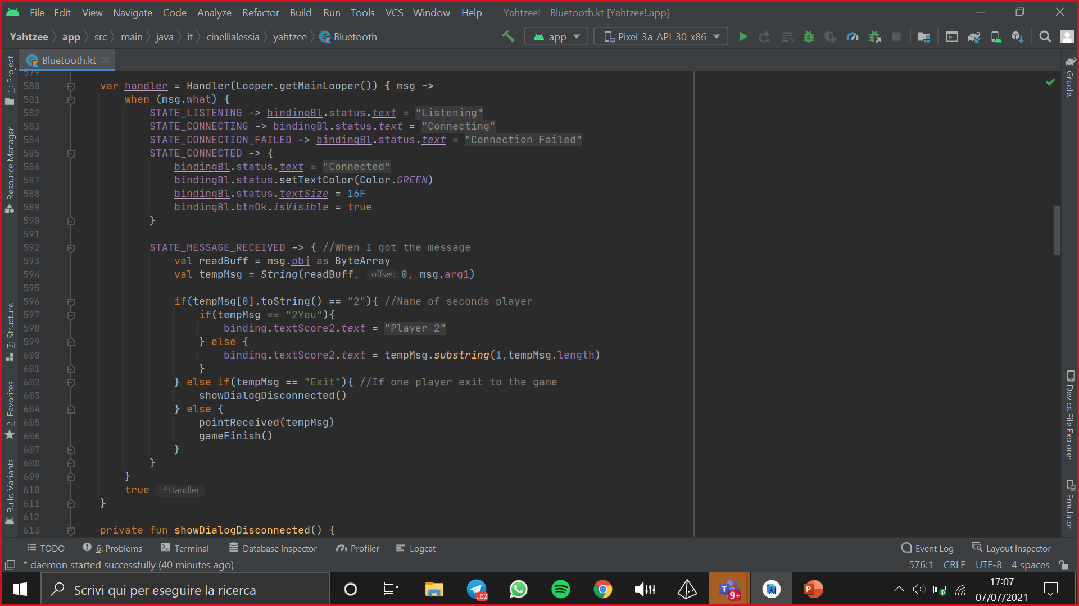
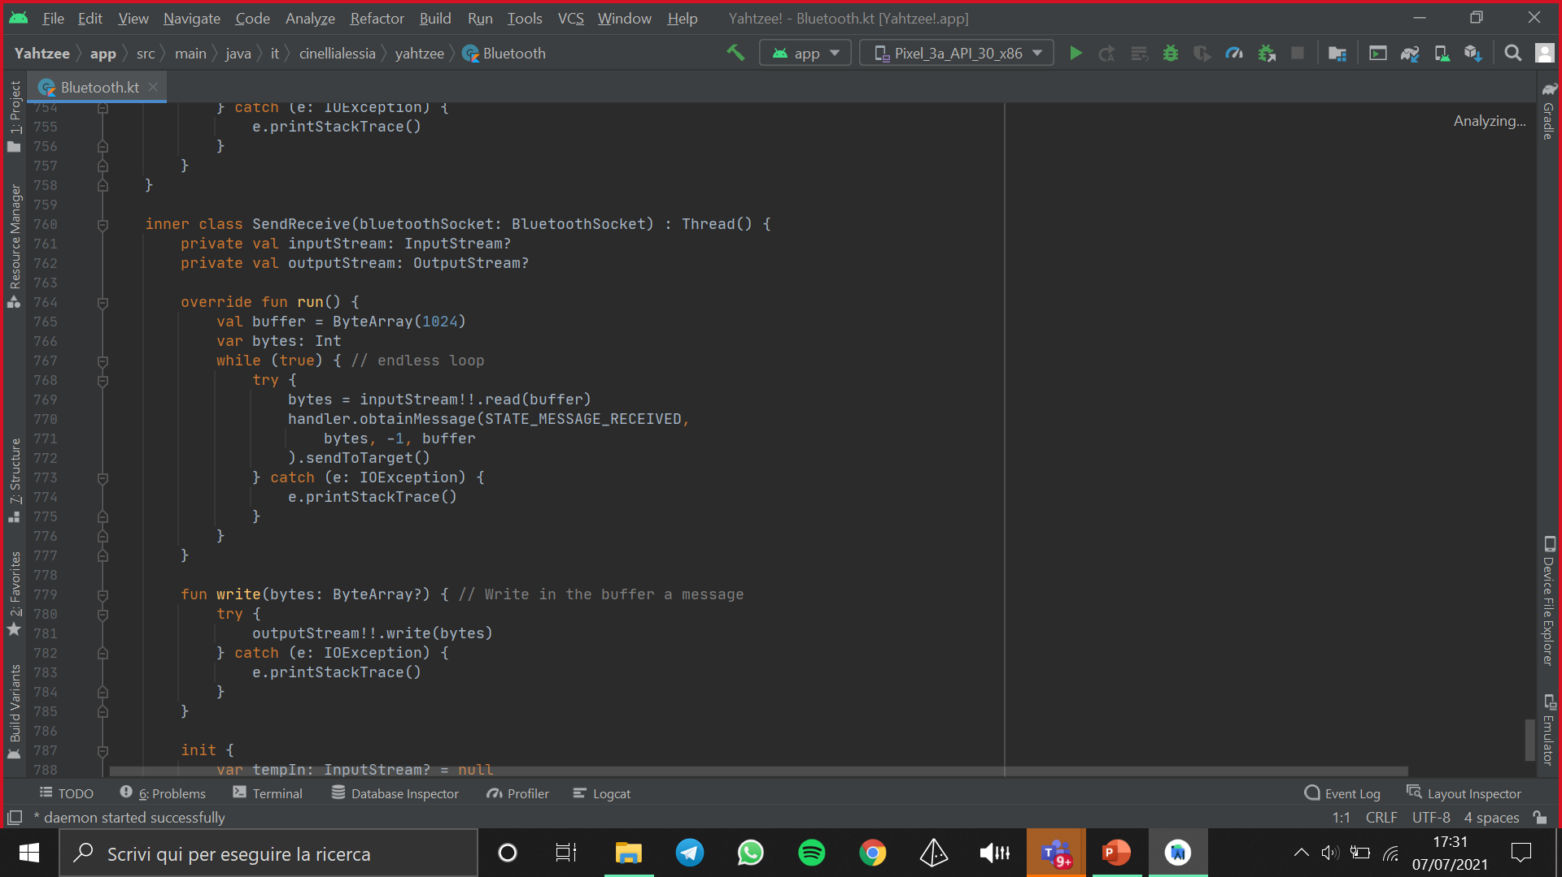
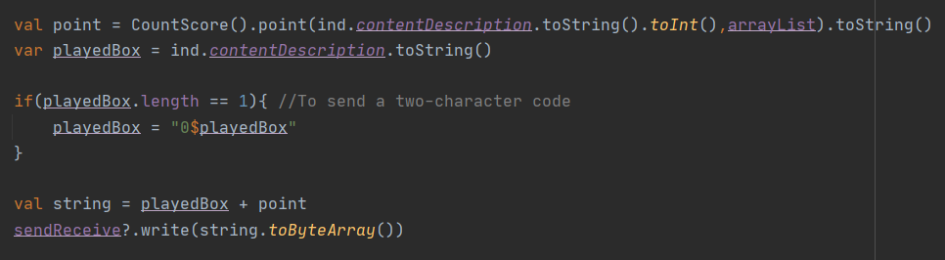
Bluetooth
Questa modalità è una fusione tra single player e multiplayer, riadattata per funzionare al meglio, con l’aggiunta del Bluetooth.
Per distinguere i messaggi in arrivo:
Il nome dell’avversario arriva tramite messaggio preceduto dal prefisso ‘’2’’.
In caso di disconnessione viene inviato il messaggio ‘’Exit’’ per avvisare l’avversario.
I punti giocati vengono inviati/ricevuti con formato ‘’XXXX’’, dove i primi due numeri rappresentano la casella ed i seguenti il punteggio totalizzato.
Legge i messaggi ricevuti nel buffer e li invia all’handler.
Ad ogni punteggio giocato viene inviato un messaggio al dispositivo avversario.

Slide 13
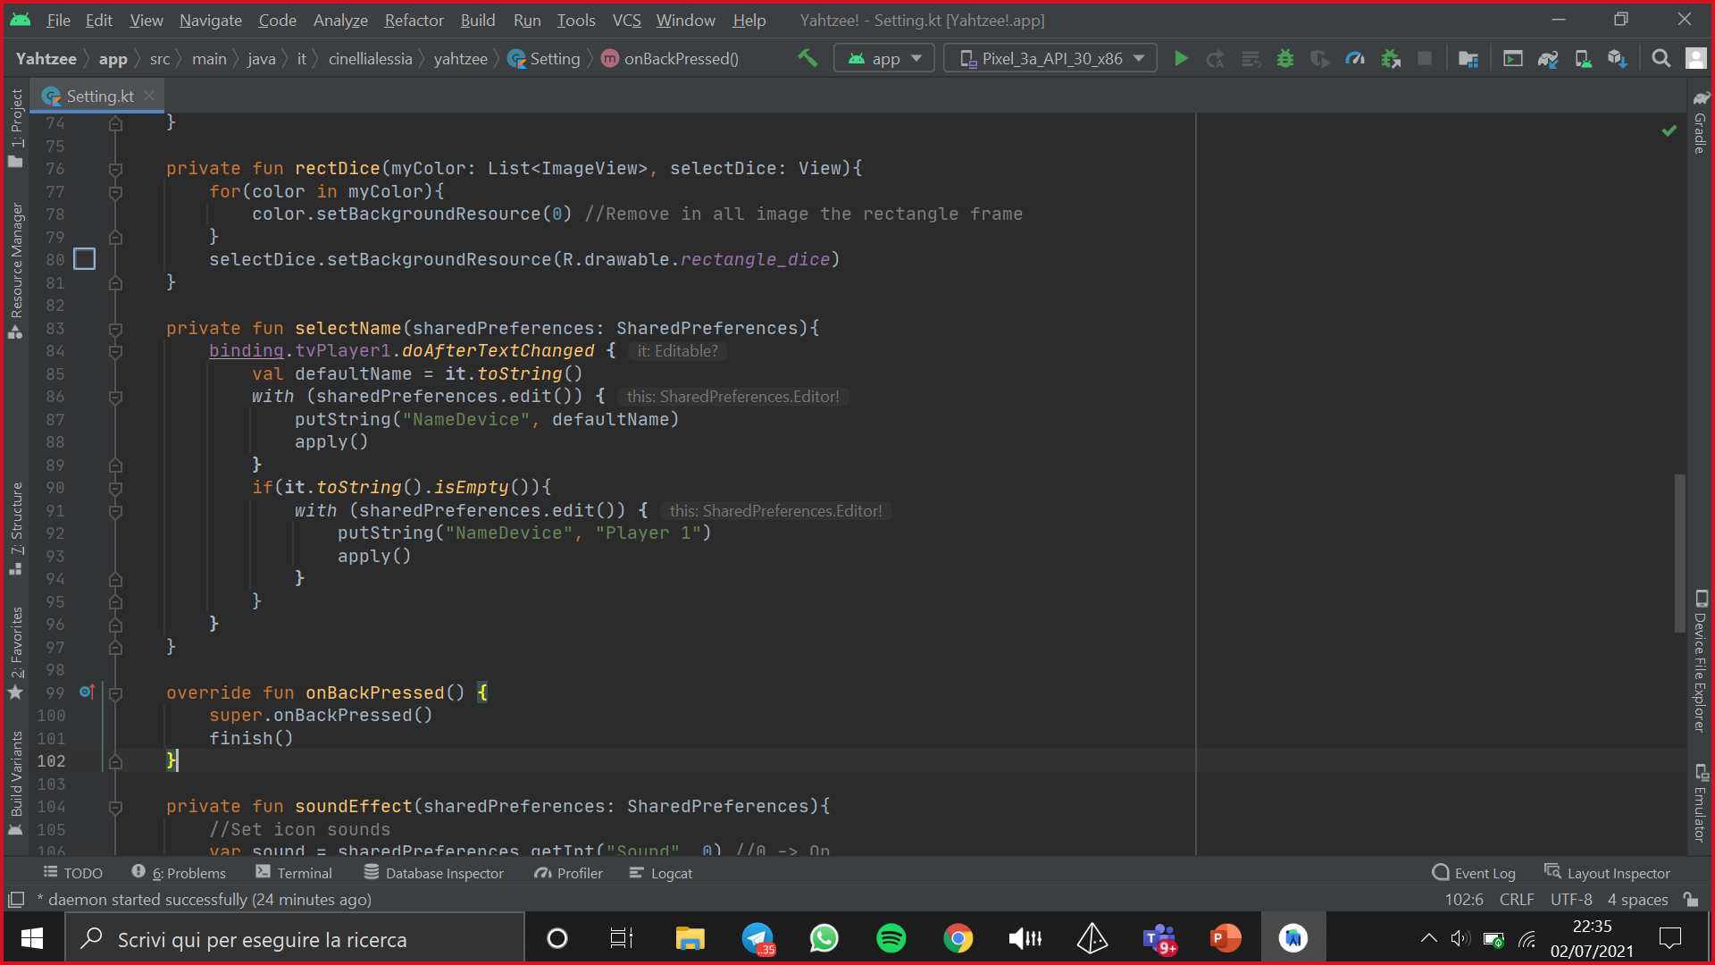
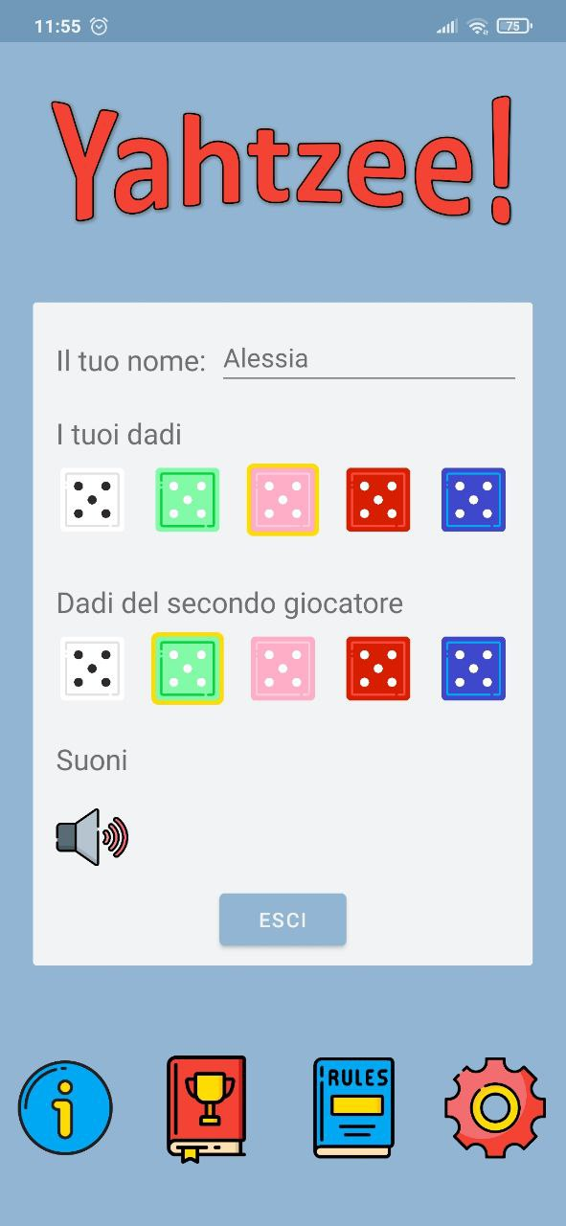
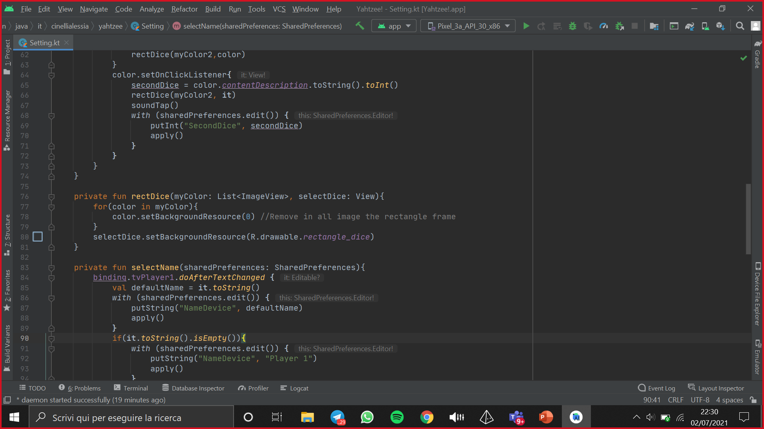
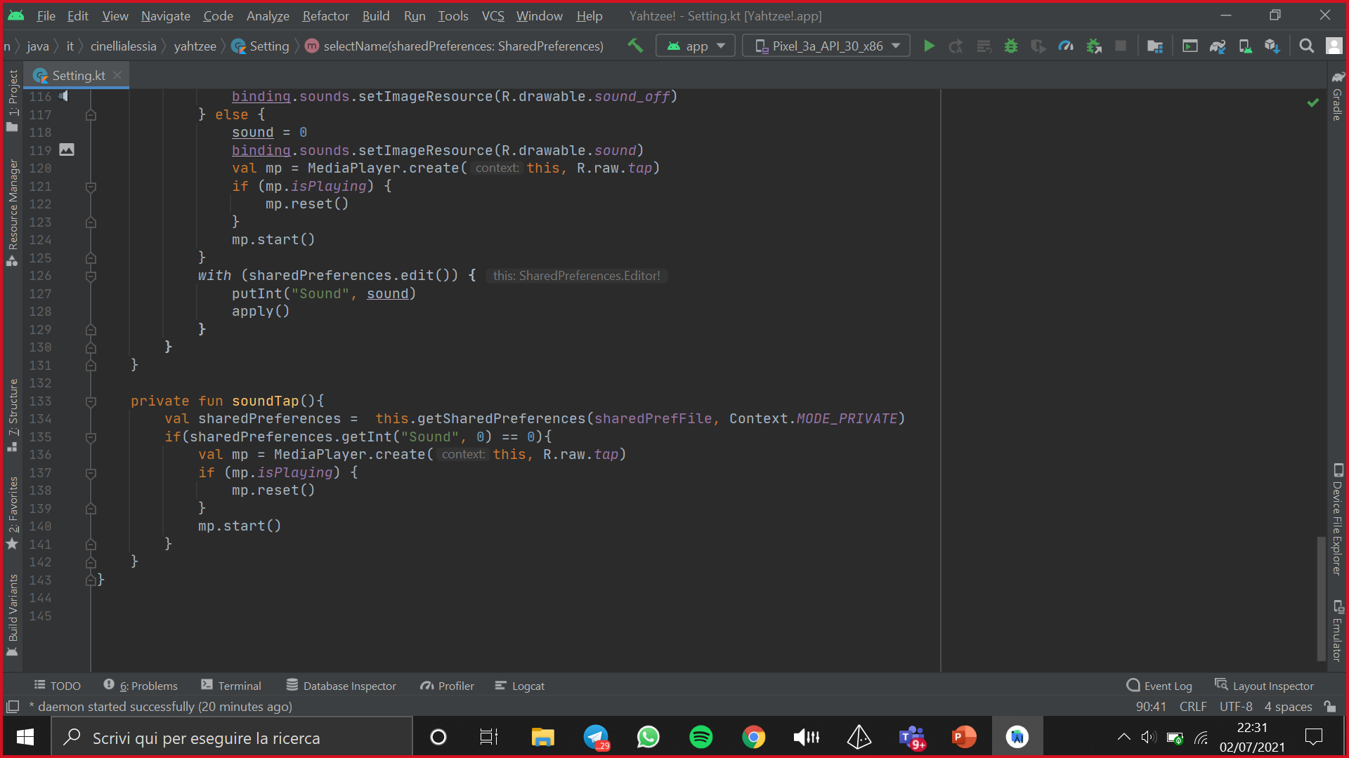
Settings
Nome del giocatore principale che verrà visualizzato in automatico in partita.
Per impostare il colore dei dadi del primo giocatore.
Per impostare il colore dei dadi del secondo giocatore.
Accende e Spegne i suoni all’interno dell’applicazione.

Slide 14
YAHTZEE
(Only Tabs, Only Tabs 2)
08/07/2021
Mobile programming 2021

Slide 15
Modalità ‘ONLY TABS’ e ‘ONLY TABS 2’:
Only tabs È una modalità dell'applicazione yahtzee che consente lo svolgimento del gioco (in singolo) con la sola cartella, attraverso l’utilizzo di dadi fisici, anziché messi a disposizione dall‘APP.
La modalità mette quindi a disposizione esclusivamente la cartella da gioco segnapunti.
Only tabs 2, molto similmente, è la modalità che consente il gioco (con solo cartella) a due giocatori.
08/07/2021
Mobile programming 2021

Slide 16
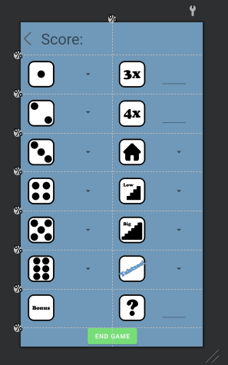
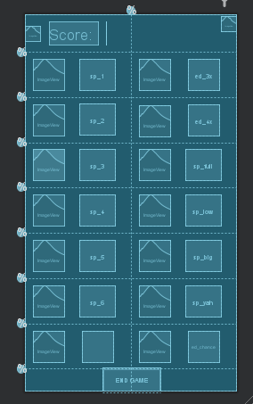
Struttura layout ONLY TABS :
08/07/2021
Mobile programming 2021

Slide 17
Struttura layout ONLY TABS :
Image View con lo scopo di illustrare in modo intuitivo il valore dell’effettiva casella;
Edit Texts permettono l’inserimento tramite tastiera ( di soli numeri interi) per le caselle 3x, 4x, chance(random);
Spinners garantiscono l’inserimento ‘controllato’ dei valori per le caselle con valore da 1-6 e per quelle dello Yahtzee, Scale, Full;
Text View per indicare e tenere conto del punteggio attuate totalizzato dal giocatore.
Usata anche per indicare il punteggio bonus.
Button ’end game’
08/07/2021
Mobile programming 2021

Slide 18
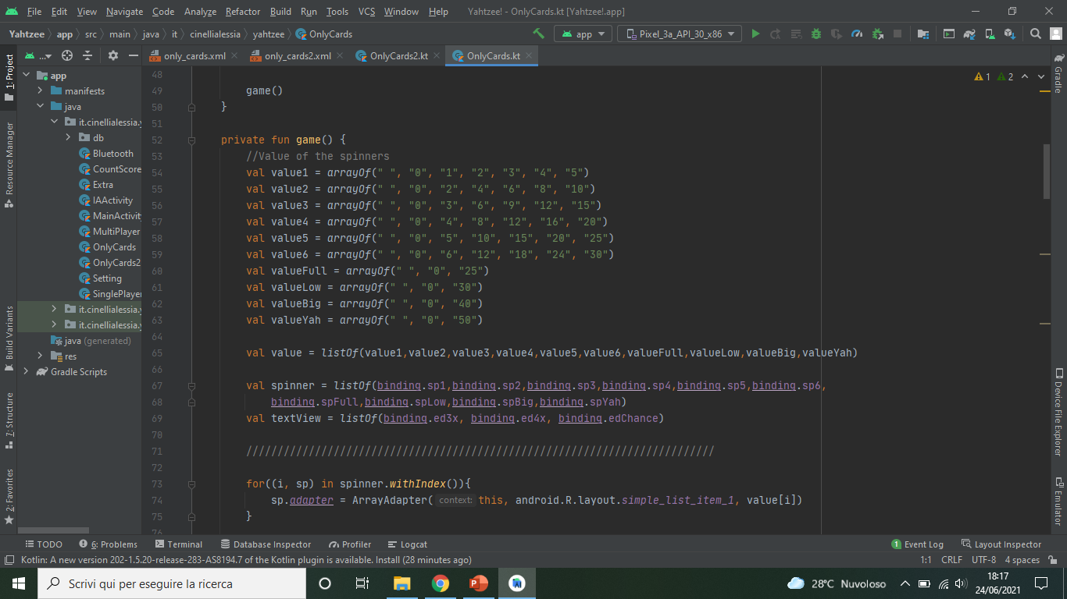
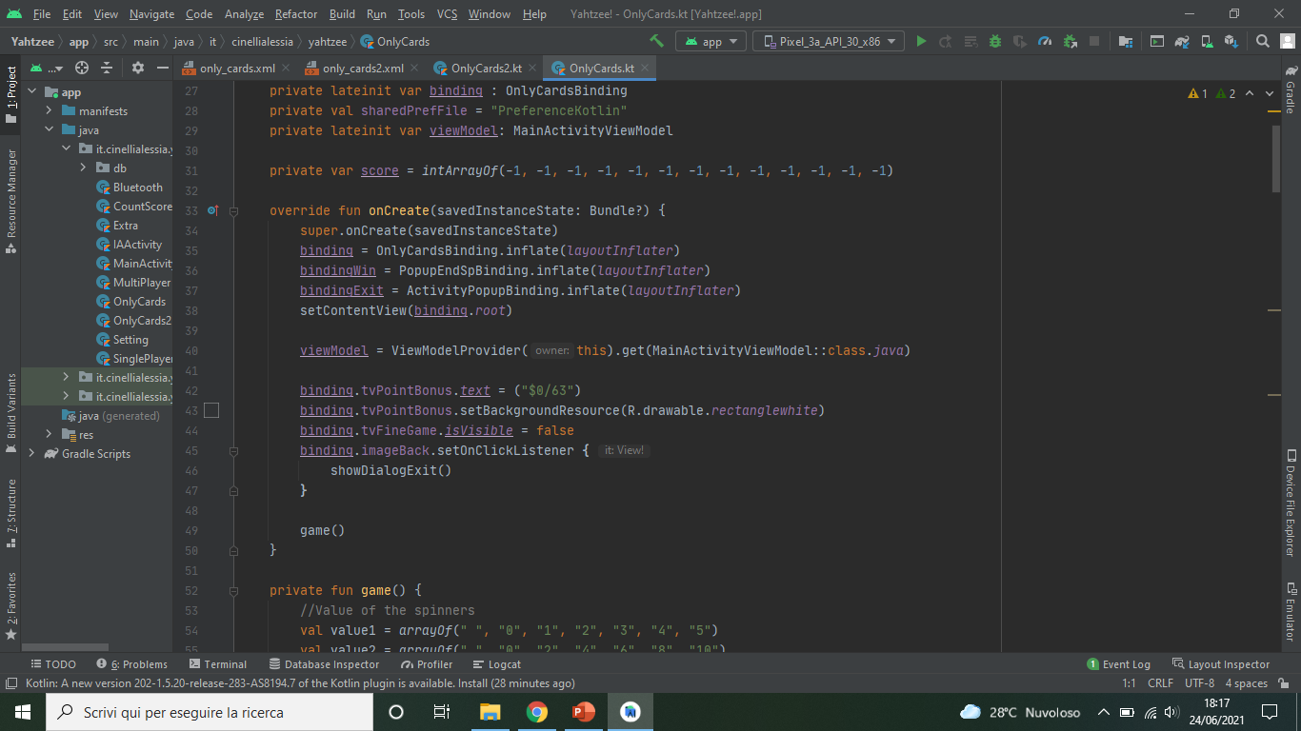
Set caselle e calcolo punteggio:
Lista SPINNER contenente tutti i binding degli spinner nel layout
Lista TEXTVIEW contenente tutti i binding delle textView nel layout
Array SCORE contenente i valori attuali delle caselle
Lista VALUE di array contenenti i diversi valori ammissibili per ogni spinner
08/07/2021
Mobile programming 2021

Slide 19
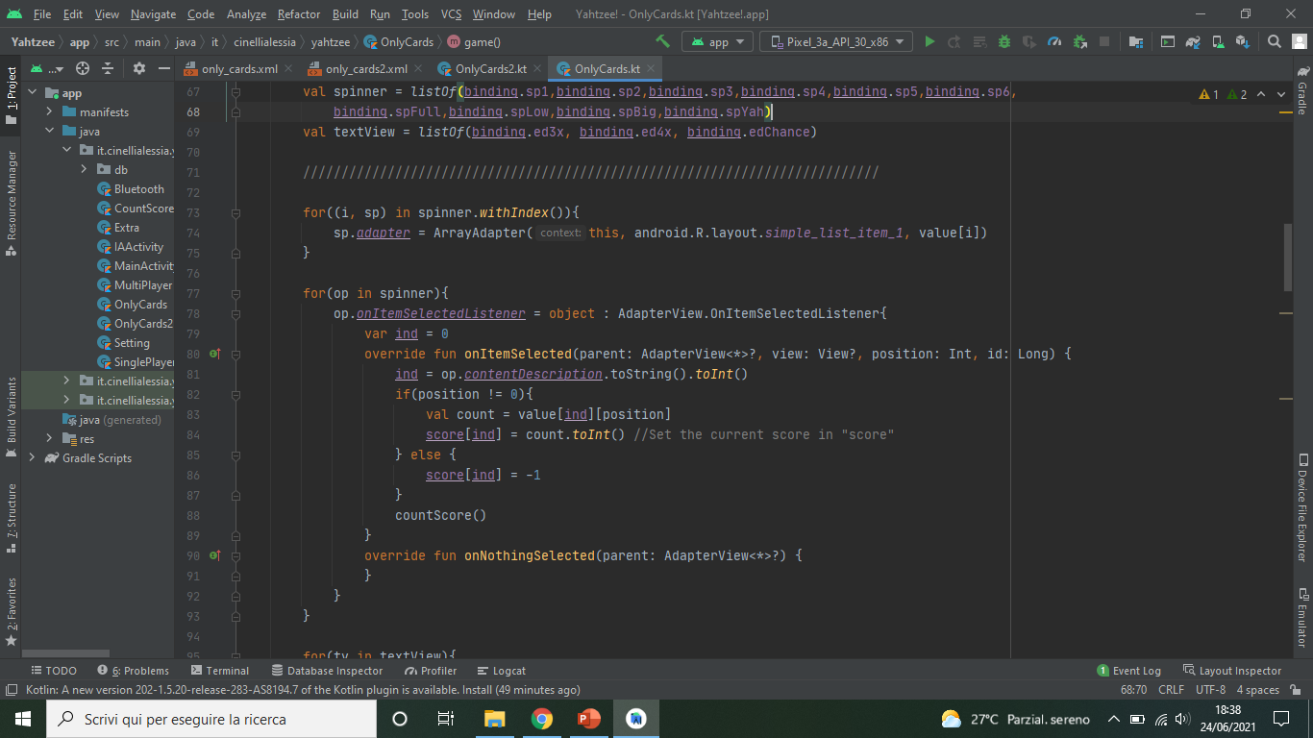
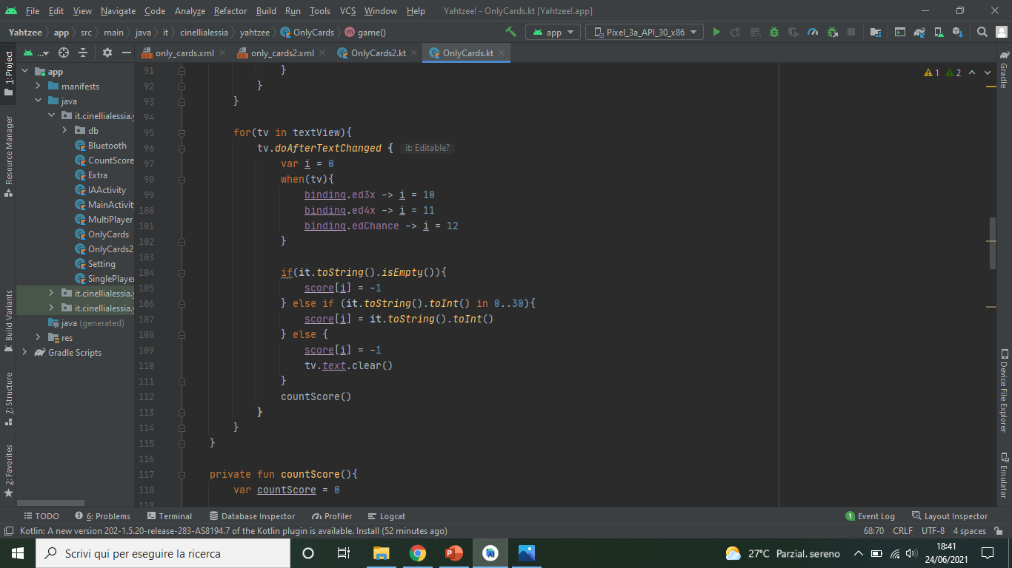
Set caselle e calcolo punteggio:
ind: indice che indica quale spinner è stato ‘selezionato’
position: indice che indica la posizione del valore selezionato nell’array di valori dello spinner in questione
Aggiornamento del vettore SCORE
08/07/2021
Mobile programming 2021

Slide 20
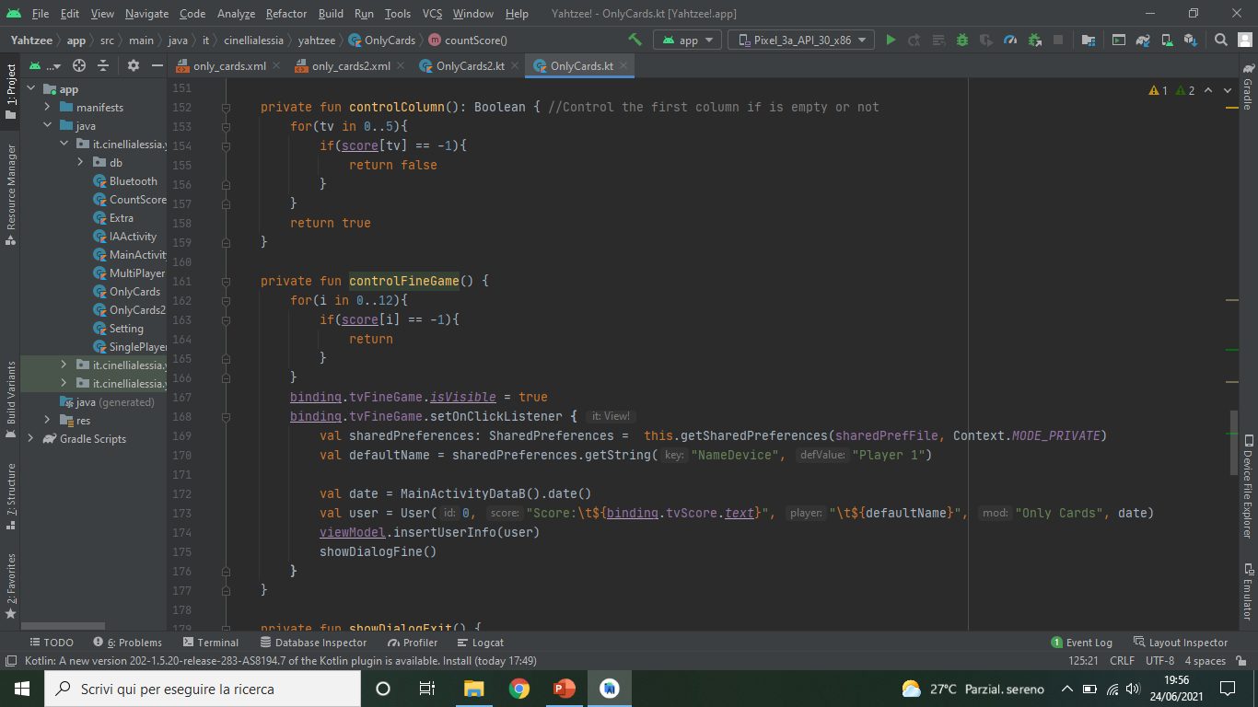

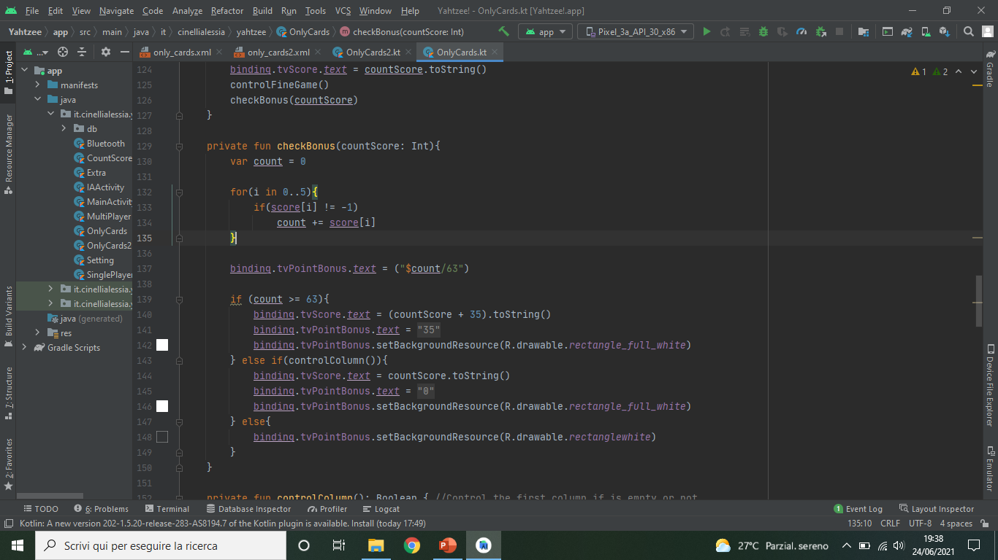
Set caselle e calcolo punteggio:
Aggiornamento Text View del punteggio
Accumulatore dei punteggi di tutte le caselle per il calcolo del totale
08/07/2021
Mobile programming 2021

Slide 21
Set caselle e calcolo bonus:
Accumulatore punteggio
Controllo se la somma dei punteggi nelle caselle da 1-6 soddisfa la condizione per il BONUS
Aggiornamento Text View del bonus
08/07/2021
Mobile programming 2021

Slide 22
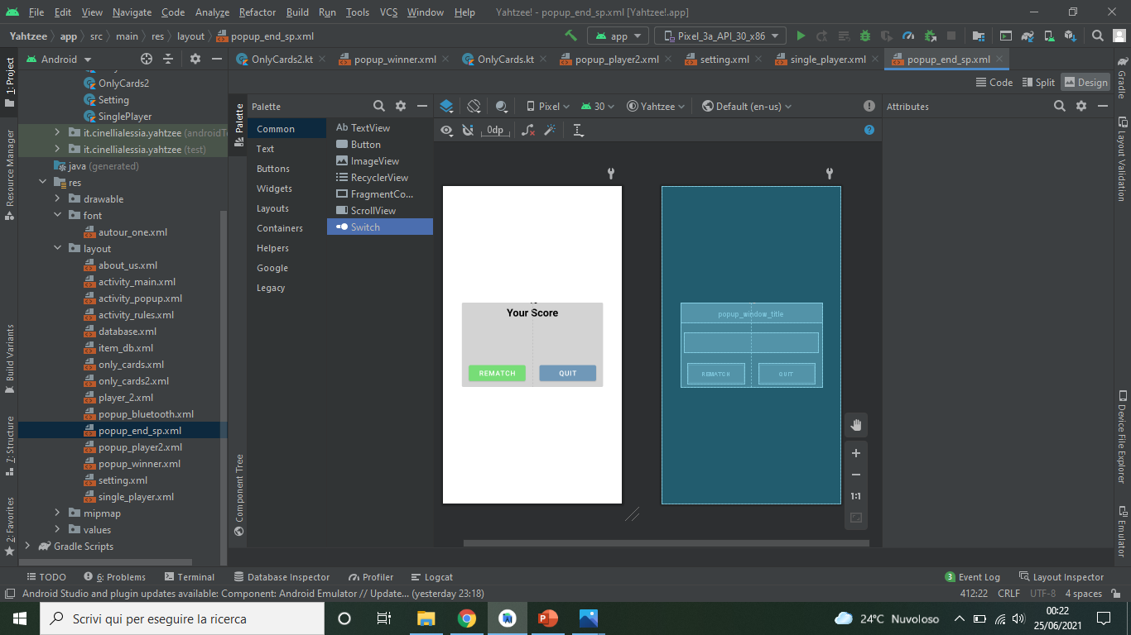
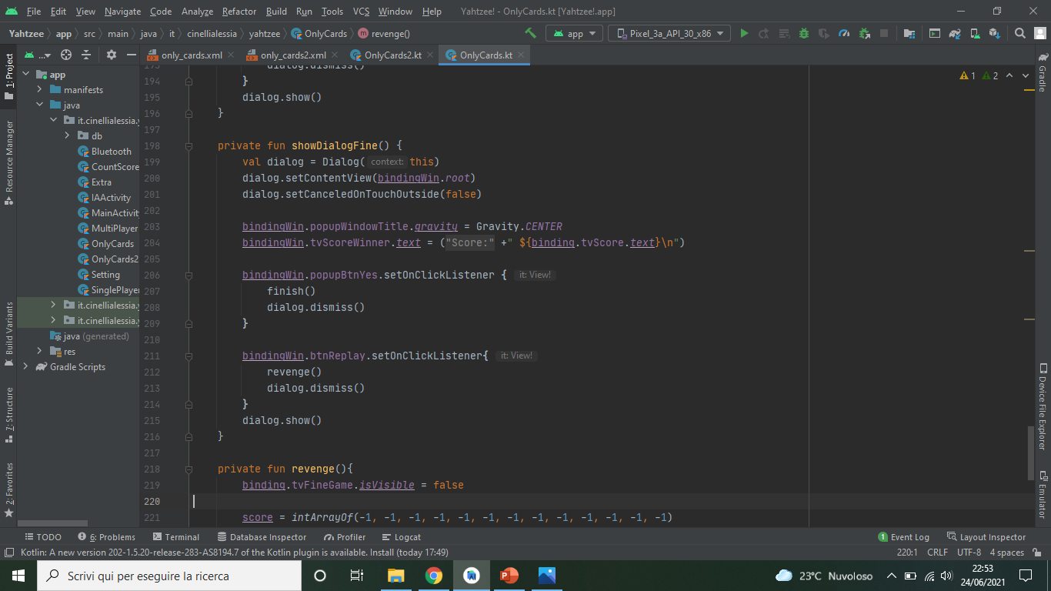
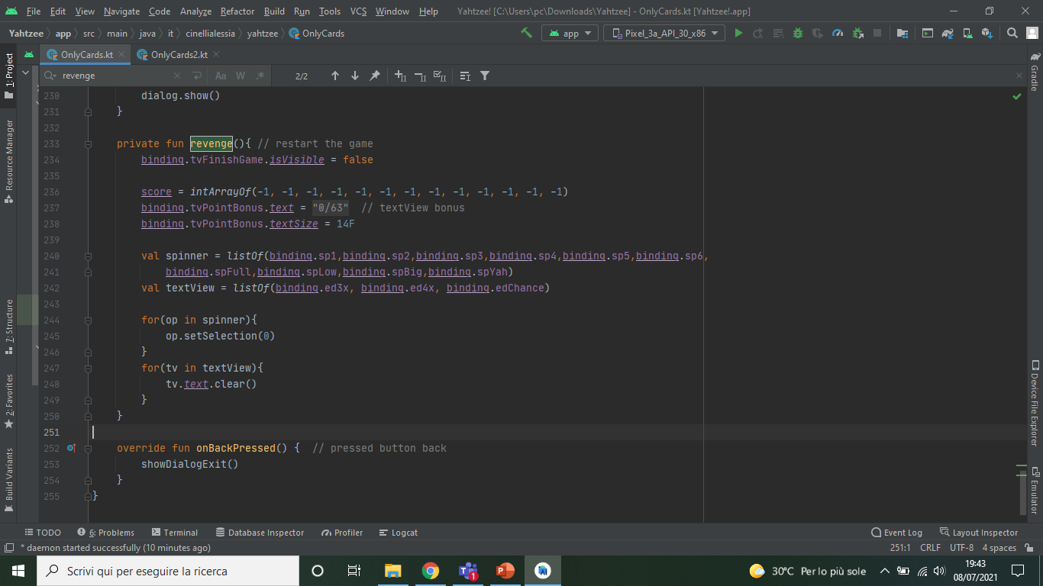
Set caselle e calcolo punteggio:
Abilitazione Button
‘endgame’
Pop-up
Pop-up
08/07/2021
Mobile programming 2021

Slide 23
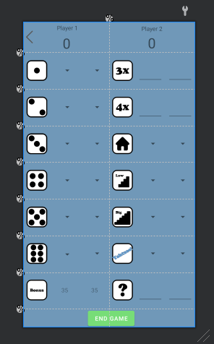
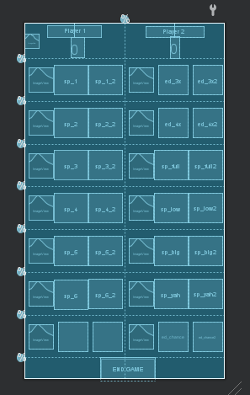
Struttura layout ONLY TABS 2:
Mobile programming 2021
08/07/2021

Slide 24
Struttura layout ONLY TABS 2:
Raddoppio del numero delle caselle per permettere lo svolgimento del gioco a 2 giocatori distinti
Image Views con lo scopo di illustrare in modo intuitivo il valore dell’effettiva casella;
Edit Texts permettono l’inserimento tramite tastiera ( di soli numeri interi) per le caselle 3x, 4x, chance(random);
Spinners garantiscono l’inserimento ‘controllato’ dei valori per le caselle con valore da 1-6 e per quelle dello Yahtzee, Scale, Full;
Text View per indicare e tenere conto del punteggio attuate totalizzato dal giocatore.
Usata anche per indicare il punteggio bonus.
Button ‘end game’
08/07/2021
Mobile programming 2021

Slide 25
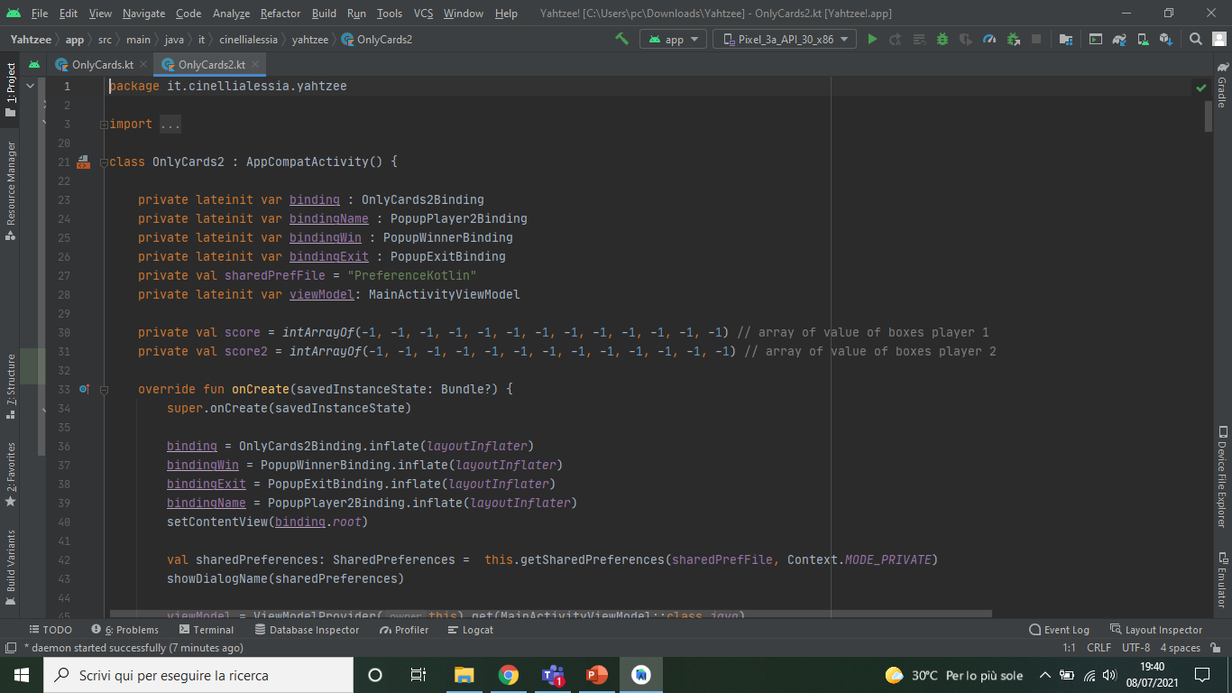
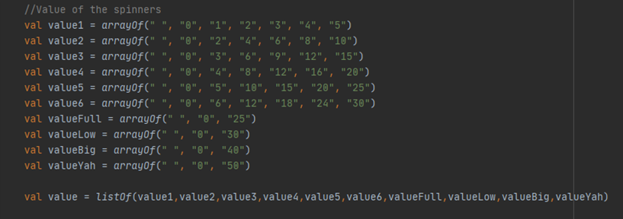
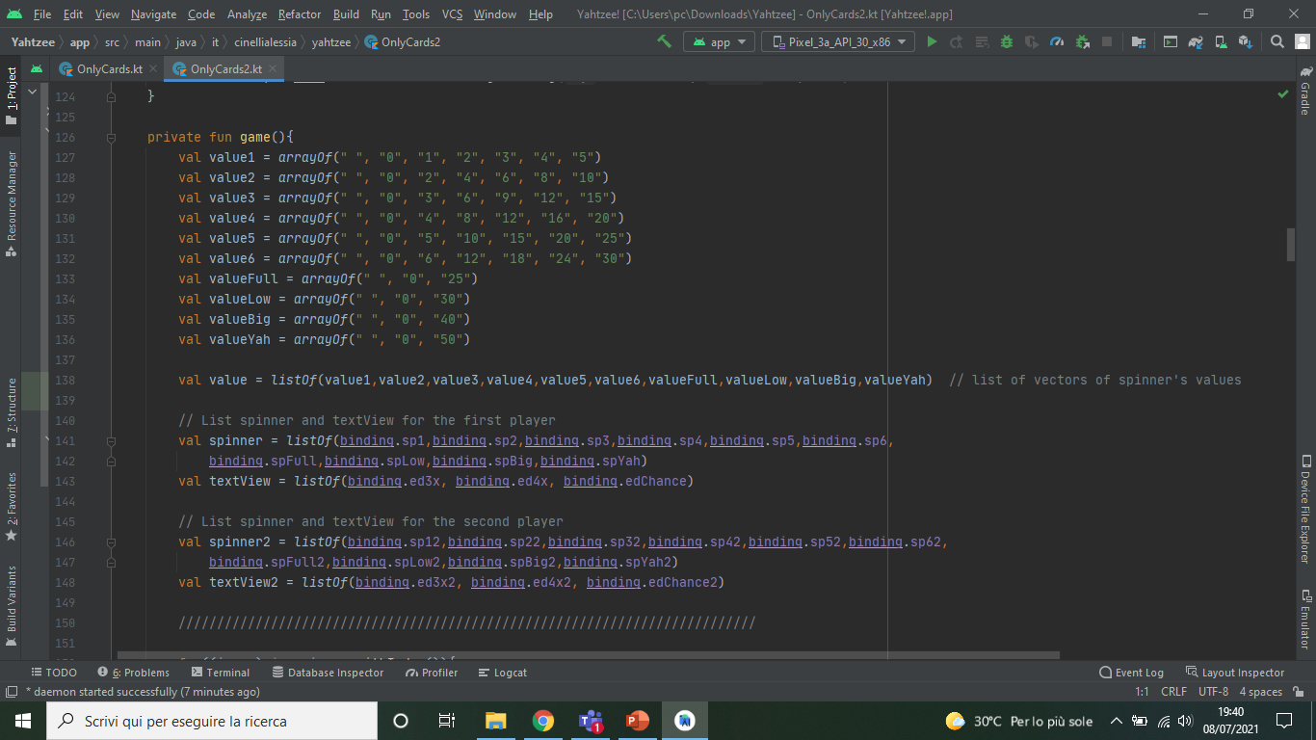
Set caselle 2 players:

Slide 26
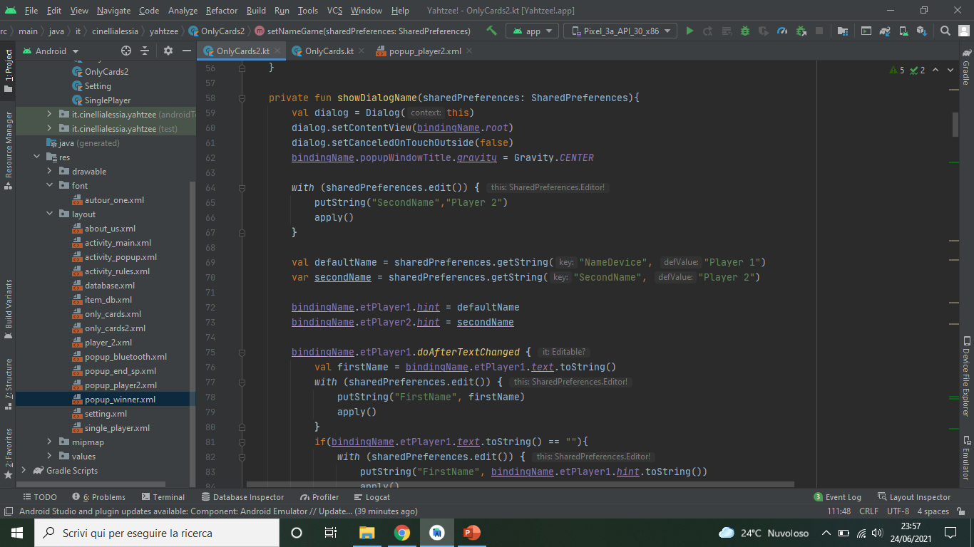
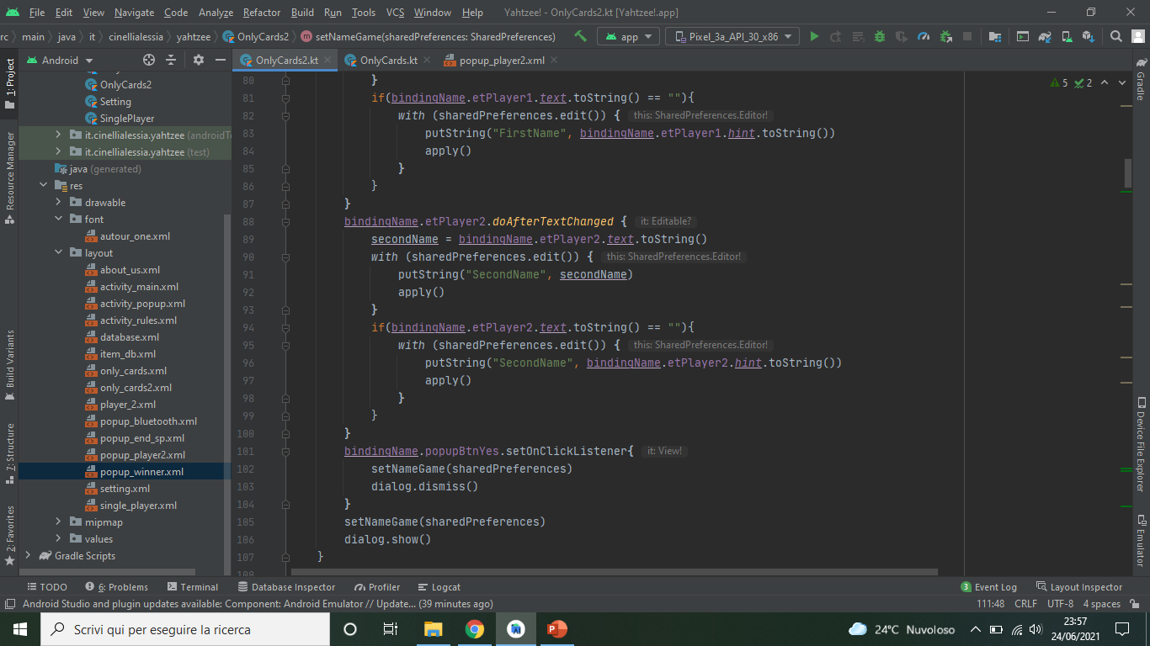
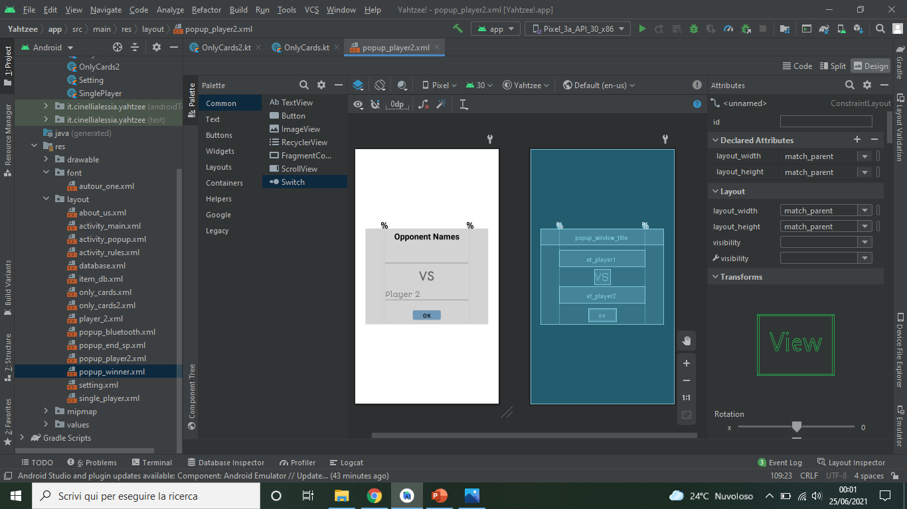
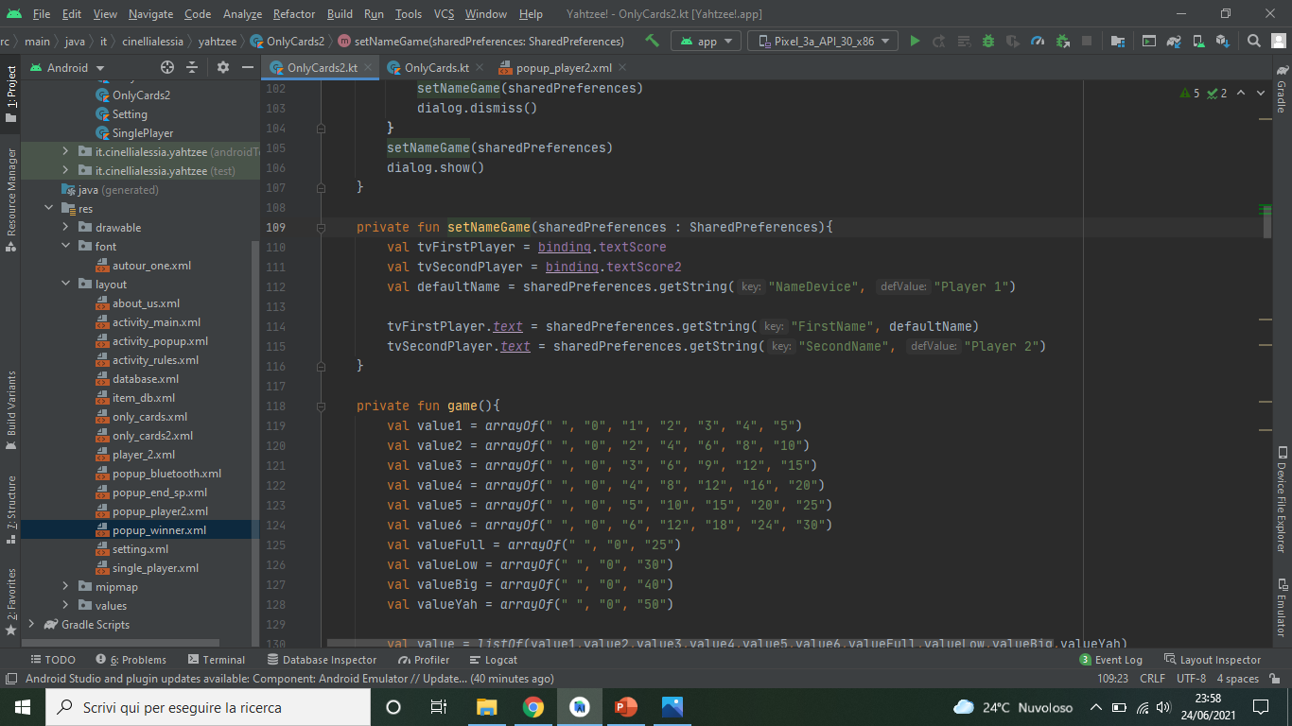
Set name 2 players:
Pop-Up
08/07/2021
Mobile programming 2021

Slide 27
Set caselle e calcolo punteggio 2 players:
ind: indice che indica quale spinner è stato ‘selezionato’
position: indice che indica la posizione del valore selezionato nell’array di valori dello spinner in questione
Aggiornamento del vettore SCORE
08/07/2021
Mobile programming 2021

Slide 28
Set caselle e calcolo punteggio 2 players:
Aggiornamento Text View del punteggio
Accumulatore dei punteggi di tutte le caselle per il calcolo del totale
08/07/2021

Slide 29
Calcolo bonus 2 players:
Accumulatore punteggio
Controllo se la somma dei punteggi nelle caselle da 1-6 soddisfa la condizione per il BONUS
Aggiornamento Text View del bonus
08/07/2021
Mobile programming 2021

Slide 30



‘is Winner’ 2 players:

Slide 31



1° classificato
2° classificato
08/07/2021
Mobile programming 2021

Slide 32

Accesso al database

Slide 33

Barra di ricerca
Card View
Si accede ad un grafico relativo alla media punti
Icona per distinguere le modalità di gioco
Data e ora di fine partita
A seconda della modalità di gioco si avrà in risalto o il punteggio realizzato o il vincitore
Per poter eliminare al suo click il set di dati presenti
Nome del giocatore (di default se non viene settato nelle impostazioni)
Modalità di gioco

Slide 34

Icone per differenziare le colonne in base alle modalità di gioco
Numero partite giocate nelle rispettive modalità
Media punti attuale

Slide 35


Grafico
Recupero il valore utilizzando le chiavi
Memorizzazione chiave e valore

Slide 36


Grafico
ArrayList di stringhe con numero totale di partite realizzate nelle singole modalità. Valori mostrati sull’asse delle x del grafico.
ArrayList di interi realizzato per poter assegnare un colore diverso a ogni colonna del grafico
Si passa come valore di colonna la media tra il punteggio e le partite giocate complessivamente

Slide 37
Barra di ricerca
Card View
Si accede ad un grafico relativo alla media punti
Icona per distinguere le modalità di gioco
Data e ora di fine partita
A seconda della modalità di gioco si avrà in risalto o il punteggio realizzato o il vincitore
Per poter eliminare al suo click il set di dati presenti
Nome del giocatore (di default se non viene settato nelle impostazioni)
Modalità di gioco

Slide 38

User
Entity rende la classe ‘User’ come una classe di entità room
Crea la chiave primaria che si autogenera e autoincrementa
Tabella con 5 colonne
Consente di specificare informazioni personalizzate sulla colonna

Slide 39

UserDao
Query per recuperare i set dei dati di ogni utente aggiunto nel database ordinati secondo un id decrescente
Contrassegna l’interfaccia come oggetto di accesso ai dati (Data Access Object).
Per poter inserire un nuovo set di dati nel database
Query per filtrare in base alla modalità di gioco e riordinare i set di dati secondo un id decrescente
Per poter cancellare un set di dati dal database

Slide 40

UserDatabase
Metodo astratto senza argomenti che restituisce la classe annotata con @Dao
Contrassegna la classe come Database
Si acquisisce un’ istanza della classe tramite Room.databaseBuilder

Slide 41


MainActivityViewModel
Si comunica con UserDatabase e UserDao per:
- Lista dei set di dati inseriti nel database - Inserire un nuovo set di dati - Cancellare un set di dati - Filtrare il base alla modalità di gioco
Uso delle Corutines per evitare che il thread principale si blocchi e possano essere svolte le varie funzioni in background

Slide 42

Recycler View
RecyclerView si riempie di View fornite da un gestore di layout.
Permette di organizzare informazioni scrollabili
Le viste nell'elenco sono rappresentate da oggetti ViewHolder.
Ogni Holder ha il compito di visualizzare una singola riga con una View.
Gli Holder sono gestiti da un Adapter, creato estendendo RecyclerView.Adapter

Slide 43

RecyclerViewAdapter
Chiamato quando la RecyclerView necessita di una nuova riga. Consente di creare un ViewHolder dal layout XML che rappresenta ogni riga in RecyclerView.
Chiamato dalla RecyclerView per visualizzare i dati nella posizione specificata
Questo metodo rende possibile restituire la dimensione dell'elenco di oggetti.

Slide 44


RecyclerViewAdapter
Dati associati alle rispettive textView
Icone associate secondo la modalità di gioco

Slide 45

MainActivityDataB
Al click sull’icona si cancella un set di dati del database
Ritorna una stringa contenente data e ora
Si comunica con il Model per poter recuperare il set di dati osservabile

Slide 46


MainActivityDataB
Si allocano e inizializzano gli oggetti necessari per la comunicazione di interfaccia utente e adapter
Vede i cambiamenti di testo effettuati nella barra di ricerca

Slide 47

Insert
Si recupera il nome del giocatore per poterlo passare come argomento di User
Inserimento set di dati
Invocando la classe User(…) vengono passati tutti gli argomenti specifici per poter inserire il nuovo set di dati nel database

Slide 48

Scroll View: permette di scorrere il pop up.
Dopo il click sull’ icona si aprirà il pop up contenente le regole del gioco

Slide 49

Dopo il click sull’ icona si aprirà il pop up contenente le info dell’applicazione
Link cliccabile

